Slide 1
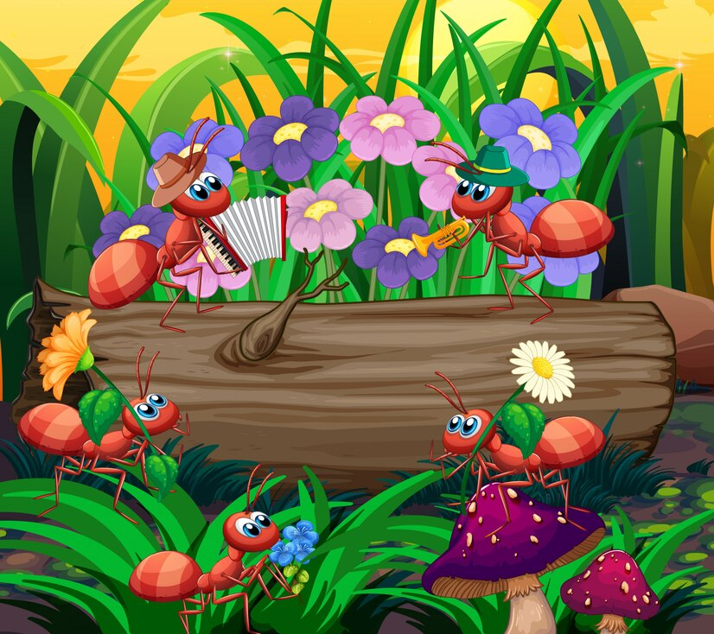
team mierenhoop

Slide 2
team mierenhoop
team mierenhoop

Slide 3
team bijenzwerm

Slide 4
team bijenzwerm
team bijenzwerm

Slide 5
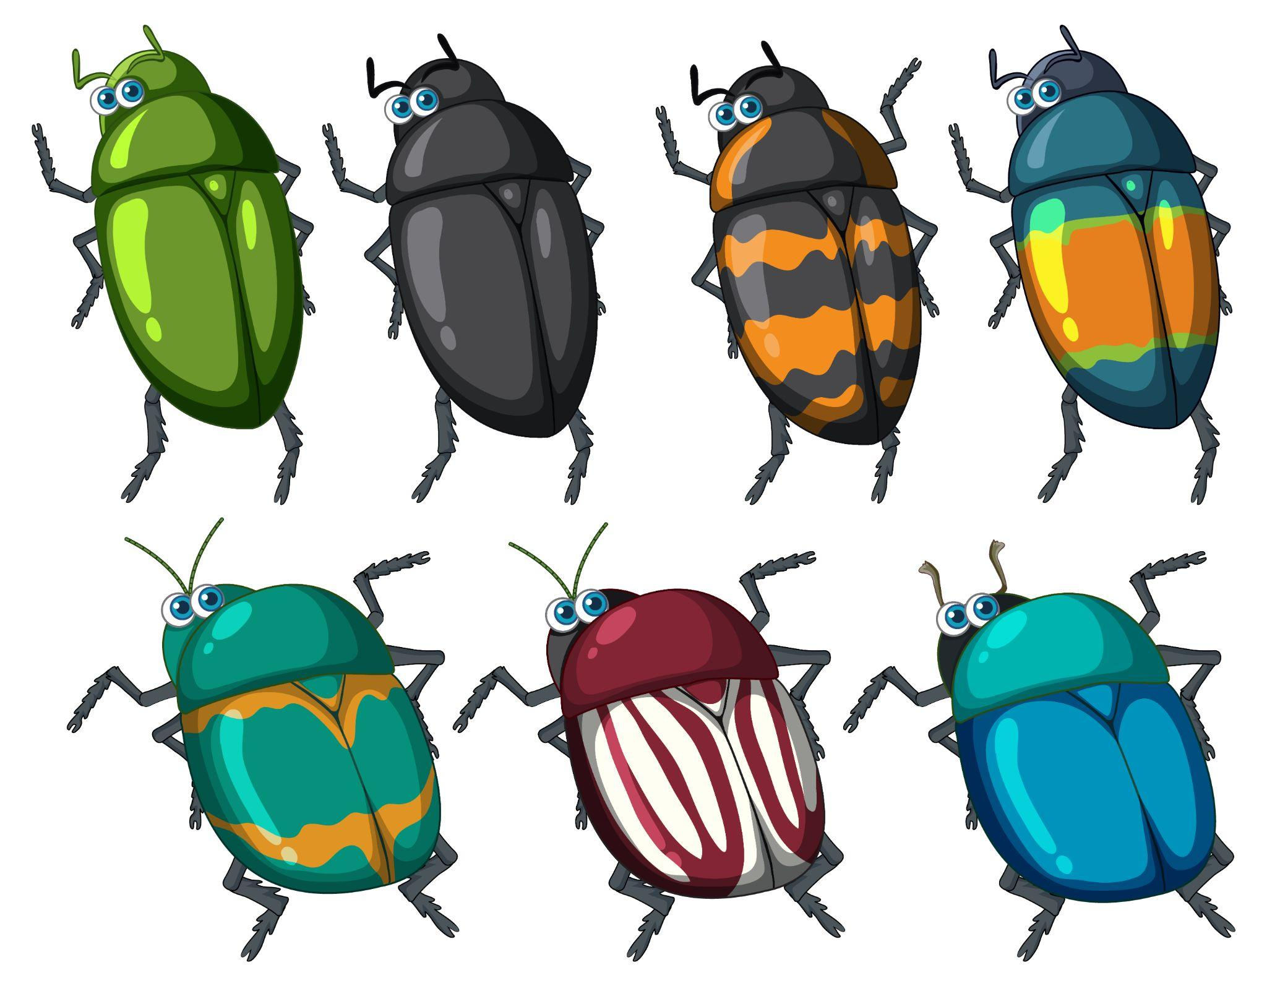
team keverbende

Slide 6
team keverbende
team keverbende

Slide 7
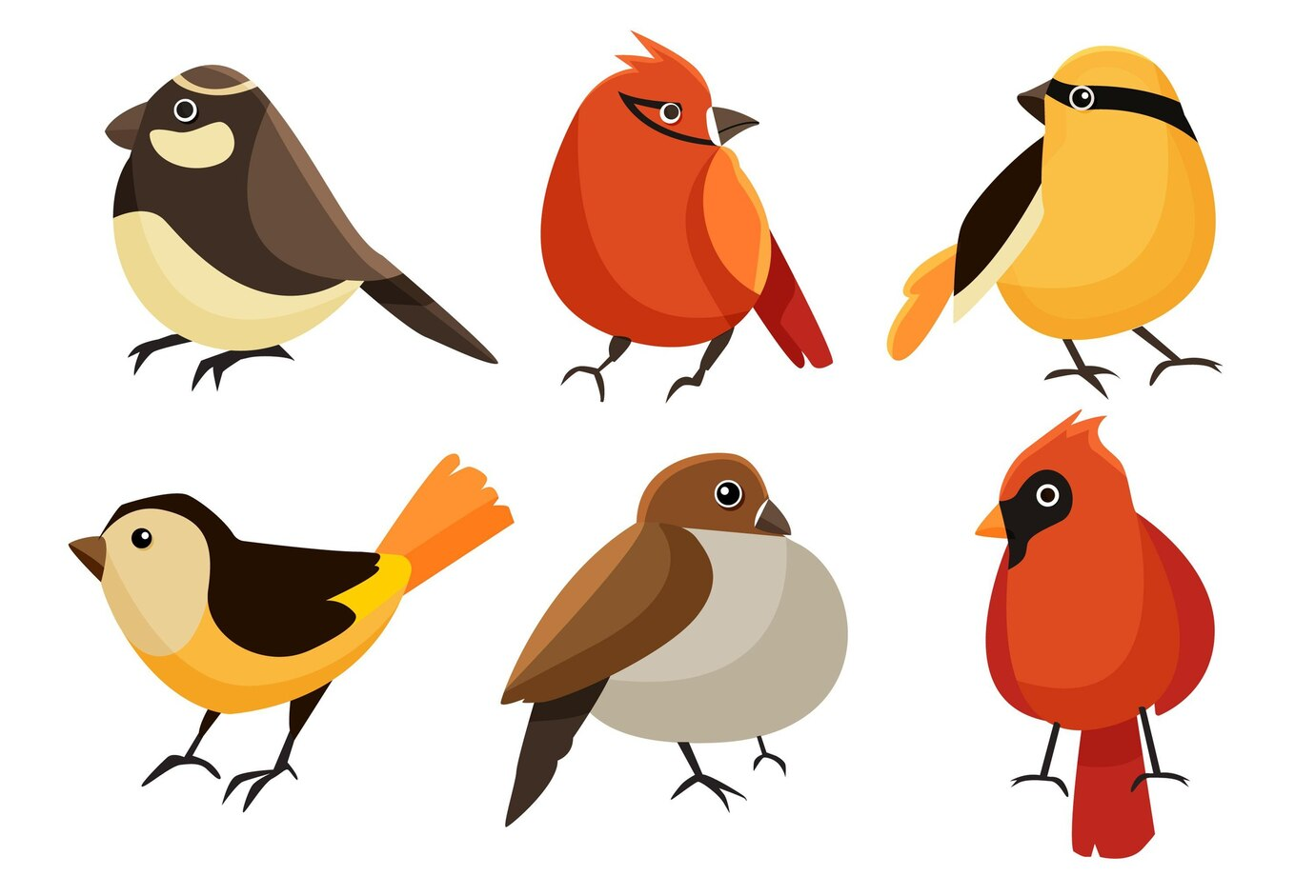
team vrolijke fluiters

Slide 8
team vrolijke fluiters
team vrolijke fluiters

Slide 9
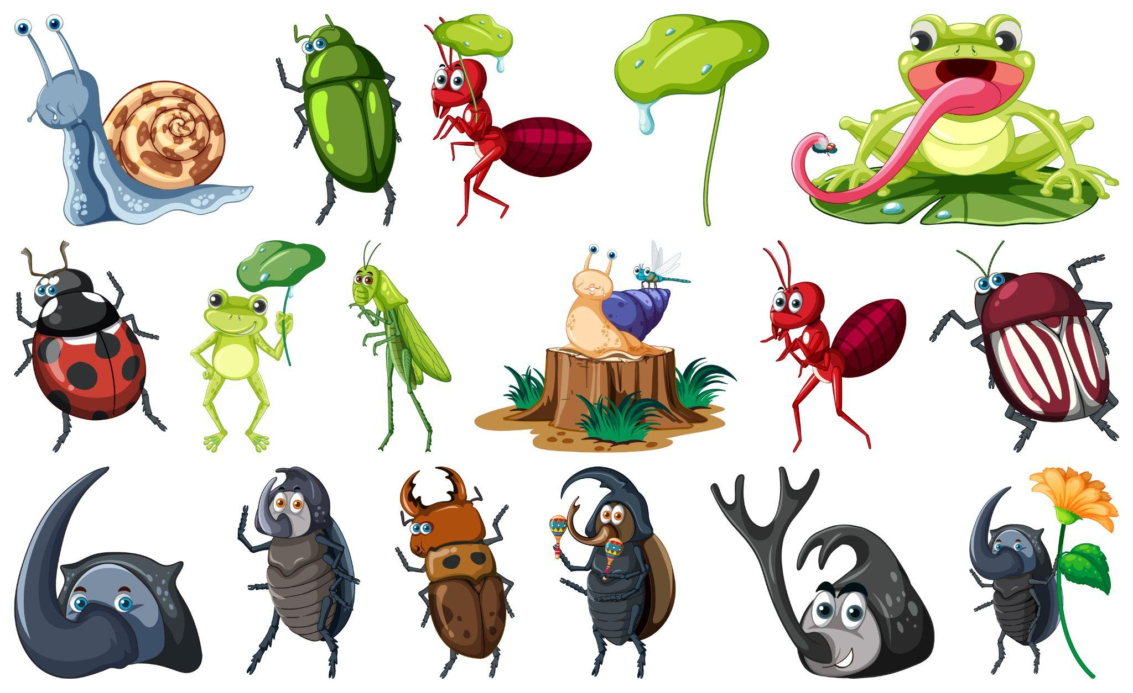
team kriebelbeesten

Slide 10
team kriebelbeesten
team kriebelbeesten

